Slide 1

Eenheden van oppervlakte
Oppervlakte
Notes:
1
1

Slide 2

Oppervlakte
Theorie
© Noordhoff Uitgevers bv
In de sportzaal leggen ze vierkante platen van 1 bij 1 meter.
20
De oppervlakte van zo’n vloerplaat is 1 m².
Er passen 20 van die platen in de breedte.
600
Er passen 30 van die platen in de lengte.
In totaal passen er dus
20 × 30 = 600 platen in de sporthal.
Je weet nu de oppervlakte van de vloer.
30

Slide 3
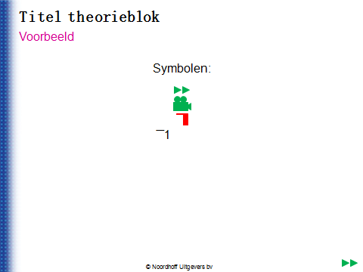
Oppervlakte
Theorie
Voorbeeld
Oppervlakte is een grootheid.
De m² is een oppervlakte-eenheid.
Wat is de oppervlakte van een vierkant van 1 cm bij 1 cm?
Wat is de oppervlakte van een vierkant van 1 km bij 1 km?
1 cm²
1 km²
1 km bij 1 km
1 cm bij 1 cm
1 km²
1 cm²
oppervlakte-eenheden
lengte en breedte
Oppervlakte heeft niet alleen een lengte maar ook een breedte.
Dat zijn twee dimensies, vandaar cm².
© Noordhoff Uitgevers bv

Slide 4
Oppervlakte
Voorbeeld
Voorbeeld
Opgave
Hoeveel cm² is de oppervlakte van de blauwe figuur?
1
1
2
2
Aanpak
1
1
1
Tel het aantal hele en halve blauwe vierkantjes.
1
1
Uitwerking
1
=
5 + 1
5 +
2 ×
=
6 cm²
2
© Noordhoff Uitgevers bv

